Slide 1
UNIVERSIDAD TÉCNICA DEL NORTE
FICAYA
CARRERA DE AGROINDUSTRIA
TEMA DE INVESTIGACIÓN:
RECUBRIMIENTO COMESTIBLE A BASE DE ALOE VERA (Aloe barbadensis miller) PARA PAPAYA (Carica papaya) Y GUAYABA (Psidium guajava) COMO ALIMENTOS DE IV GAMA.
Autora: Angélica Michelle Jimenes Trujillo
Directora: Dra. Lucía Toromoreno

Slide 2
PROBLEMA
En el mercado ecuatoriano; no está desarrollado el uso de recubrimientos comestibles a base de aloe vera
Otra causa del deterioro, se debe a la gran producción de papaya (Carica papaya) y guayaba (Psidium guajava) ecuatoriana
La temperatura de almacenamiento es un factor muy importante en la conservación de frutas
Según la (FAO, 2015) ”Las pérdidas suceden principalmente durante la producción, poscosecha, almacenamiento y transporte.”

Slide 3
JUSTIFICACIÓN
Esta investigación, está encaminada a la conservación de papaya y guayaba como alimentos de IV gama y brindar una nueva forma de consumo de las frutas, contribuir al mejoramiento de la apariencia y evitar pérdidas económicas.

Slide 4
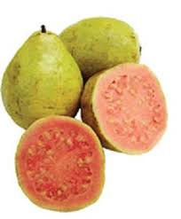
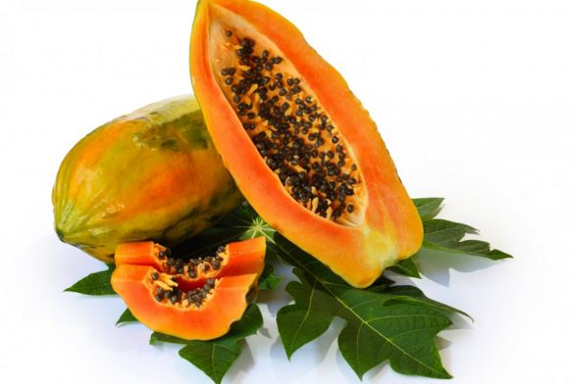
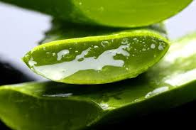
OBJETIVO GENERAL
Evaluar el efecto del recubrimiento comestible a base de aloe vera (Aloe barbadensis miller) en el tiempo de vida útil de papaya (Carica papaya) y guayaba (Psidium guajaba) como alimentos de IV gama.

Slide 5

OBJETIVOS Específicos

Slide 6


Analizar el contenido de polifenoles de las soluciones de aloe vera (Aloe barbadensis miller).
Evaluar el efecto de la concentración de gel de aloe vera (Aloe barbadensis miller) y tiempo de almacenamiento en la conservación de papaya (Carica papaya) y guayaba (Psidium guajaba).
Determinar la calidad microbiológica y organoléptica de la fruta recubierta como alimento de IV gama.

Slide 7


HIPÓTESIS
ALTERNATIVA
El recubrimiento con aloe vera y la temperatura de almacenamiento influyen en la calidad organoléptica, tiempo de vida útil y características fisicoquímicas de la papaya y la guayaba como alimentos de IV gama.
NULA
El recubrimiento con aloe vera y la temperatura de almacenamiento no influyen en la calidad organoléptica, tiempo de vida útil y características fisicoquímicas de la papaya y la guayaba como alimentos de IV gama.

Slide 8
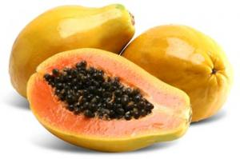

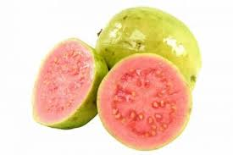
METODOLOGÍA

Slide 9
    Factores en estudio
    Los siguientes factores son aplicados en guayaba y papaya
Factor A: Porcentajes de Aloe vera
A1: 30%
A2: 50%
A3: 70%
Factor B: Temperatura de almacenamiento
B1: 4 °C
B2: 10 °C

Slide 10
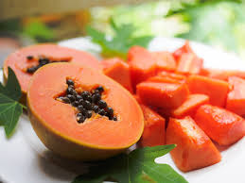
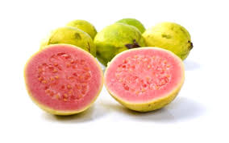
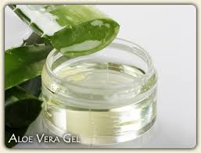
TRATAMIENTOS DE ESTUDIO PARA PAPAYA Y GUAYABA
Tratamientos | Combinaciones | Detalle
T1 | A1B1 | Aloe vera 30% + 4 ͦ C
T2 | A1B2 | Aloe vera 30% + 10 ͦ C
T3 | A2B1 | Aloe vera 50% + 4 ͦ C
T4 | A2B2 | Aloe vera 50% + 10 ͦ C
T5 | A3B1 | Aloe vera 70% + 4 ͦ C
T6 | A3B1 | Aloe vera 70% + 10 ͦ C
      Diseño experimental
Se utilizó Diseño Completamente al Azar (DCA), con tres repeticiones y 6 tratamientos, en un arreglo factorial A x B, el Factor A concentración del recubrimiento de aloe vera y factor B temperatura de almacenamiento del producto terminado.

Slide 11
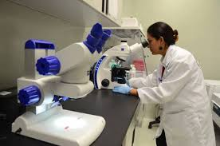
VARIABLES EVALUADAS
VARIABLE | MÉTODO | NORMA
Sólidos solubles (°Brix) | Refractómetro digital | NTE INEN 380
pH | pH-metro | NTE INEN 389
Acidez titulable | Titulación | NTE INEN 521
Color instrumental | Colorímetro | Colorímetro
Pérdida de peso | Diferencia de pesos | ----------------------
Vitamina C | Titulación | NET INEN-ISO 5519:2013
Rendimiento | Diferencia de pesos | ---------------------
Análisis mohos y levaduras | Placas petrifilm | AOAC 997.02
Polifenoles totales | A.O.A.C. (1965) | MO-LSAIA-15

Slide 12

RESULTADOS Y DISCUCIÓN

Slide 13
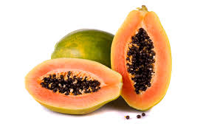
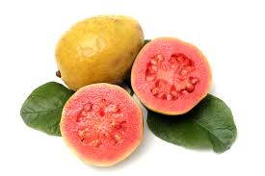
RESULTADOS DE ANÁLISIS EN MATERIA PRIMA PAPAYA Y GAUYABA
FRUTA | VARIABLES | UNIDAD | CANTIDAD
PAPAYA | Peso | g | 200
 | pH | - | 4,1 ± 0,02
 | Vitamina C | mg/100g | 192,03
 | Color | nm | 520 ± 15
 | Acidez titulable | % (ácido cítrico) | 0,16
 | Sólidos solubles totales | °Brix | 8,5
 | Índice de madurez | (°Brix/acidez) | 53,13
GUAYABA | Peso | g | 200
 | pH | - | 4,1 ± 0,02
 | Vitamina C | mg/100g | 228,31
 | Color | nm | 520 ± 15
 | Acidez titulable | % (ácido cítrico) | 0,46
 | Sólidos solubles totales | °Brix | 8,2
 | Índice de madurez | (°Brix/acidez) | 17,83

Slide 14
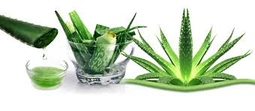
ANÁLISIS DEL CONTENIDO DE POLIFENOLES DE LOS RECUBRIMIENTOS COMESTIBLES
Porcentaje de Aloe Vera | Análisis | Unidad | Resultados
ALOE VERA 30% | Polifenoles | mgAcGálico/g | 2,11
ALOE VERA 50% |  |  | 2,12
ALOE VERA 70% |  |  | 3,45

Slide 15
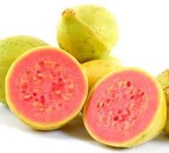
PORCENTAJE DE PESO PERDIDO DE GUAYABA
  T5: 2,82% T2: 5,36% CONTROL 1: 4,5 %
  T1: 3,91% T4: 5,45% CONTROL 2: 4,5 %
  T6: 4,95% T3: 5,90%

Slide 16
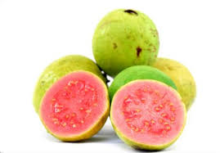
Interacción AxB
Esta gráfica revela que la combinación del recubrimiento comestible y la temperatura de almacenamiento, influyeron en el porcentaje de pérdida de peso de la guayaba de IV Gama.

Slide 17
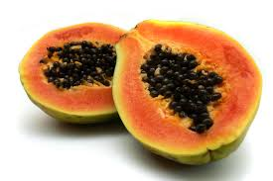
PORCENTAJE DE PESO PERDIDO DE PAPAYA
  T6: 1,13% T1: 2,13% CONTROL 1: 5,30%
  T2: 1,75% T5: 2,39% CONTROL 3: 5,70%
  T3: 1,88% T3: 2,40%

Slide 18
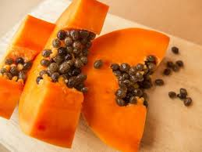
Interacción AxB
PI: 3,98
Esta gráfica indica que fueron necesarios un porcentaje de aloe vera del 70% y una temperatura de almacenamiento de 10°C, que son los que demuestran menor pérdida de peso en papaya de IV Gama

Slide 19
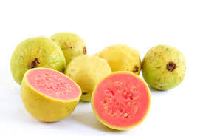
CURVA DE % DE DISMINUCIÓN DE ACIDEZ TITULABLE DE GUAYABA VS DÍAS DE ALMACENAMIENTO
  T5: 0,35% T3: 0,23% CONTROL 1: 0,28%
  T6: 0,27% T4: 0,22% CONTROL 3: 0,26%
  T1: 0,25% T2: 0,21%

Slide 20
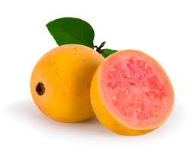
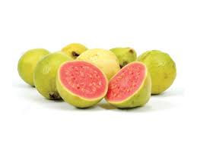
Interacción AxB
Esta gráfica indica que fueron necesarios un porcentaje de aloe vera del 70% y una temperatura de almacenamiento de 4°C, que son los que demuestran mayor porcentaje de acidez titulable en guayaba de IV Gama.

Slide 21
CURVA DE REGISTRO DE ACIDEZ TITULABLE DE PAPAYA VS DÍAS DE ALMACENAMIENTO
  T6: 0,15% T5: 0,24% CONTROL 1: 0,33%
  T2: 0,1% T3: 0,25% CONTROL 3: 0,30%
  T4: 0,22% T1: 0,27%

Slide 22
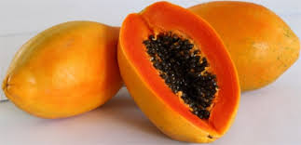
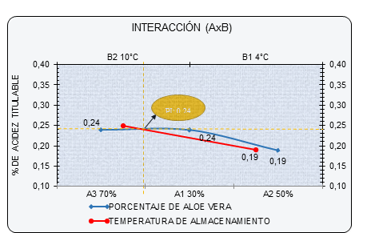
Interacción AxB
De igual manera indica que fueron necesarios un porcentaje de aloe vera del 70% y una temperatura de almacenamiento de 10°C, que son los que demuestran menor porcentaje de acidez titulable en papaya de IV Gama.

Slide 23
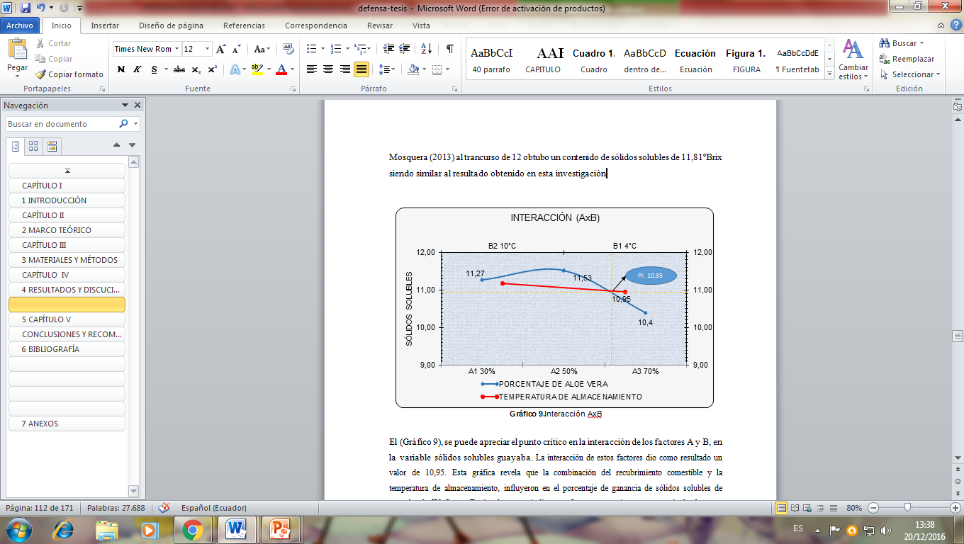
SÓLIDOS SOLUBLES TOTALES GUAYABA
Esta gráfica revela que la combinación del recubrimiento comestible y la temperatura de almacenamiento, influyeron en el porcentaje de ganancia de sólidos solubles de guayaba de IV Gama.

Slide 24
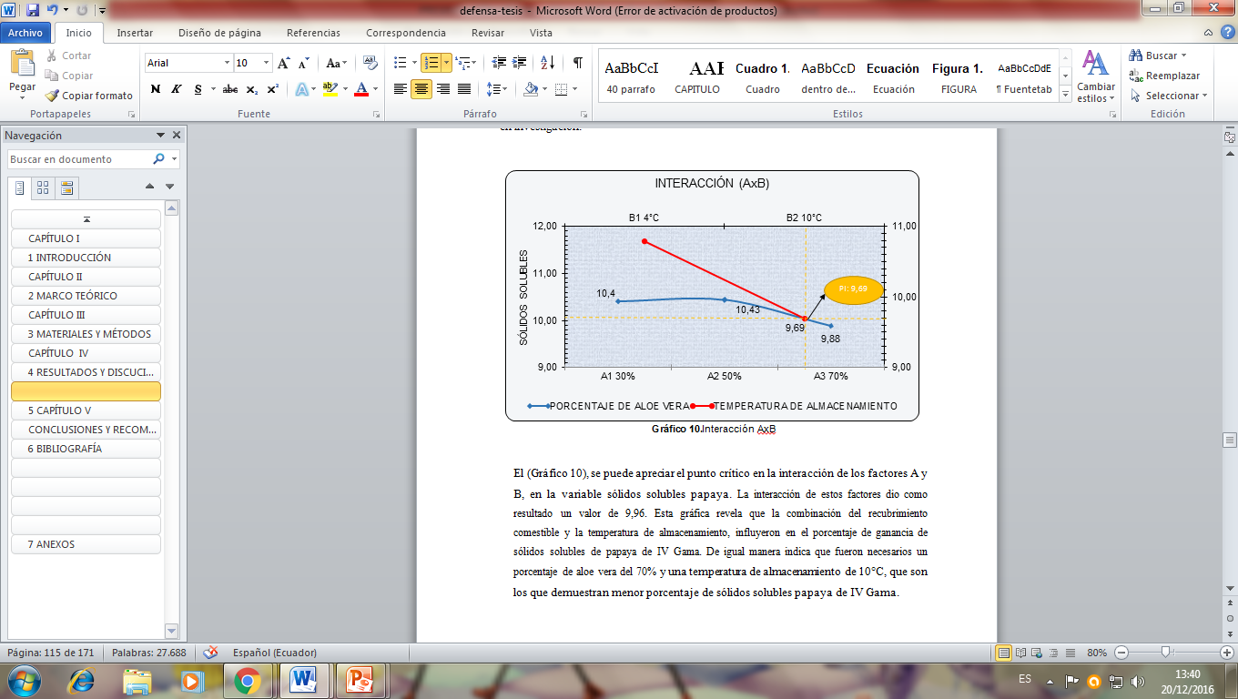
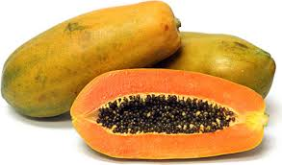
SÓLIDOS SOLUBLES TOTALES PAPAYA
Esta gráfica indica que fueron necesarios un porcentaje de aloe vera del 70% y una temperatura de almacenamiento de 10°C, que son los que demuestran menor porcentaje de sólidos solubles papaya de IV Gama.

Slide 25
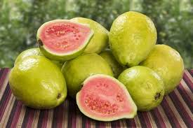
pH GUAYABA
Esta gráfica revela que la combinación del recubrimiento comestible y la temperatura de almacenamiento, influyeron en la variación de pH guayaba de IV Gama.

Slide 26
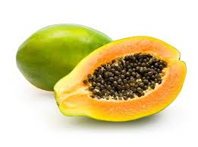
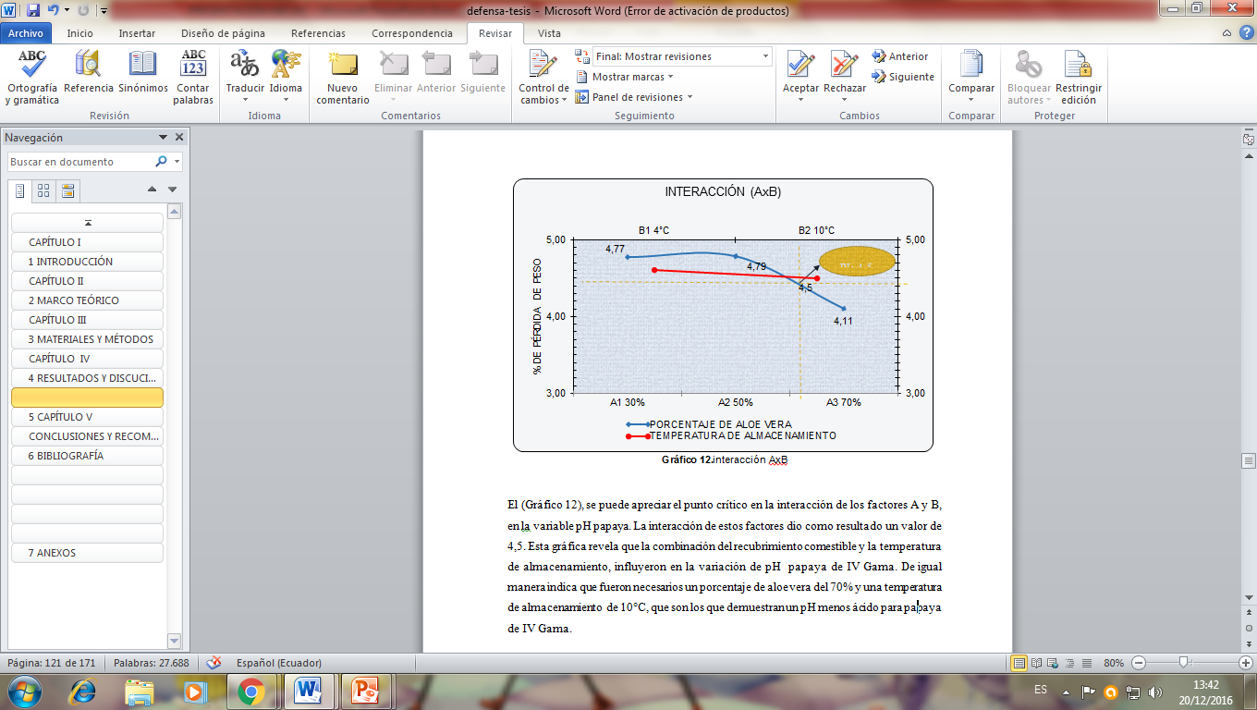
pH PAPAYA
De igual manera indica que fueron necesarios un porcentaje de aloe vera del 70% y una temperatura de almacenamiento de 10°C, que son los que demuestran un pH menos ácido para papaya de IV Gama.

Slide 27
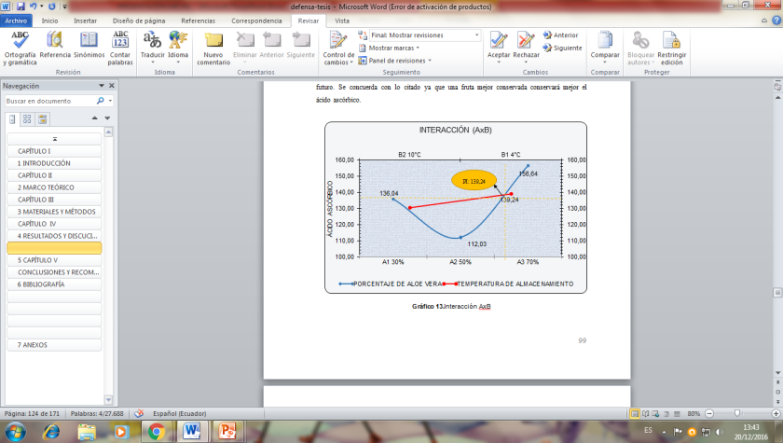
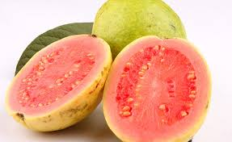
  ÁCIDO ASCÓRBICO GUAYABA
Esta gráfica revela que la combinación del recubrimiento comestible y la temperatura de almacenamiento, influyeron en la conservación de Ácido ascórbico de guayaba de IV Gama.

Slide 28
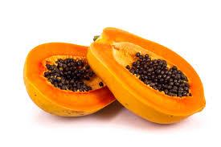
ÁCIDO ASCÓRBICO PAPAYA
Según la investigación se puede decir que el porcentaje de concentración de aloe vera y la temperatura de almacenamiento si influyen en la conservación de ácido ascórbico de papaya de IV Gama, mientras mayor sea el porcentaje de aloe vera y la temperatura de almacenamiento se encuentre dentro de (7 y 13ºC) el contenido de ácido ascórbico será mayor.

Slide 29
  COLOR GUAYABA
Una vez realizado el análisis de la varianza, se verifica que no existe significación estadística para tratamientos, factor A: porcentaje de Aloe vera, factor B: Temperatura de almacenamiento y para combinación AxB, lo que quiere decir que todos los tratamientos son iguales, y no hay diferencia alguna de color entre los tratamientos, lo que quiere decir que los tratamientos son iguales en color.
Los tratamientos presentaron buen color y apariencia. Se presenta un coeficiente de variación de 12,01% considerado aceptable para el tipo de investigación realizada

Slide 30
  COLOR PAPAYA
Una vez realizado el análisis de la varianza, se verifica que no existe significación estadística para tratamientos, factor A: porcentaje de Aloe vera, factor B: Temperatura de almacenamiento y para combinación AxB, lo que quiere decir que todos los tratamientos son iguales, y no hay diferencia alguna de color entre los tratamientos, quiere decir que todos los tratamientos son iguales.
Los tratamientos presentaron buen color y apariencia. Se presenta un coeficiente de variación de 5,47% considerado aceptable para el tipo de investigación realizada.

Slide 31
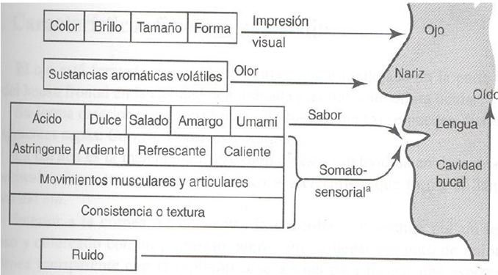
  evaluación sensorial

Slide 32
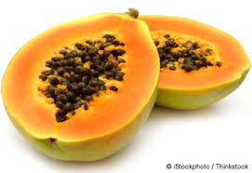
    Color Papaya
El gráfico muestra que los tratamientos con mayor aceptación para la variable color son: T6 (70% aloe vera + 10°C) y T2 (30% aloe vera + 10°C)

Slide 33
    Aroma Papaya
El aroma de la papaya recubierta presentó olor agradable de buena aceptación para el tratamiento T6 (70% aloe vera + 10°C) y T3 (50% aloe vera + 4°C)

Slide 34
Textura Papaya
En el gráfico muestra los tratamientos con mayor aceptación para la variable textura son: T6 (70% aloe vera + 10°C) y T3 (50% aloe vera + 4°C)

Slide 35
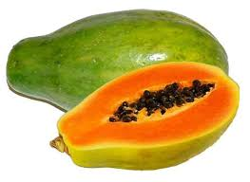
Sabor Papaya
El gráfico muestra mayor aceptación para las variables sabor. Existe significancia en esta variable para los tratamientos: T6 (70% aloe vera + 10°C) y T2 (30% aloe vera + 10°C)

Slide 36
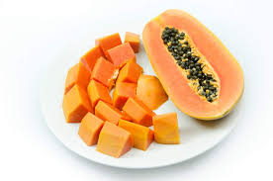
Aceptabilidad Papaya
El gráfico muestra que el tratamiento con mayor aceptación para la papaya recubierta es: T6 (70% aloe vera + 10°C) seguido de T2 (30% aloe vera + 10°C)

Slide 37
COLOR GUAYABA
El gráfico muestra que los tratamientos con mayor aceptación para la variable color son: T5 (70% aloe vera + 4°C) y T1 (30% aloe vera + 4°C)

Slide 38
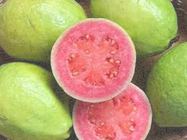
Aroma Guayaba
El aroma de la guayaba recubierta presentó olor agradable de buena aceptación para el panel degustador para tratamiento T5 (30% aloe vera + 4°C) y T1 (30% aloe vera + 4°C)

Slide 39
Textura Guayaba
El gráfico muestra los tratamientos con mayor aceptación para la variable textura son: T5 (70% aloe vera + 4°C) y T1 (30% aloe vera + 4°C)

Slide 40
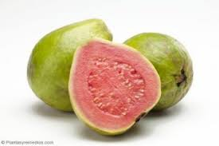
    Sabor Guayaba
El gráfico 17 muestra mayor aceptación para las variables sabor. Existe significancia en esta variable para los tratamientos: T5 (70% aloe vera + 4°C) y T1 (30% aloe vera + 4°C)

Slide 41
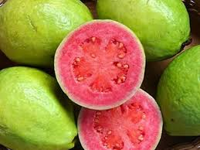
Aceptabilidad guayaba
El gráfico muestra que el tratamiento con mayor aceptación para la guayaba recubierta es: T5 (70% aloe vera + 4°C) seguido de T1 (30% aloe vera + 4°C).

Slide 42
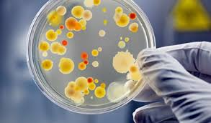
  Análisis microbiológico

Slide 43
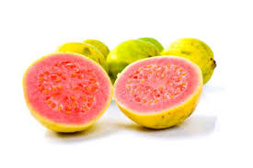
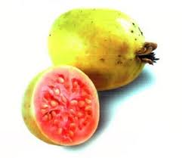
RECUENTO DE MOHOS GUAYABA

Slide 44
CRECIMIENTO DE LEVADURAS GUAYABA

Slide 45
CRECIMIENTO DE MOHOS PAPAYA

Slide 46
CRECIMIENTO DE LEVADURAS PAPAYA

Slide 47
microbiología
Los recubrimientos comestibles, aparte de actuar como barrera de gases, pueden mejorar la seguridad de los alimentos mediante la inhibición o retraso en el crecimiento de microorganismos, dando un paso más en el concepto de envasado inteligente. La actividad antifúngica del Aloe vera está basada en la supresión de la germinación y la inhibición del crecimiento del micelo, y ha sido atribuida a la presencia de más de un compuesto activo (saponinas, acemanan y antroquinonas) aunque su mecanismo específico se desconoce (Martnez-Romero, y otros, 2015).
Datos concuerdan con Martnez-Romero, y otros, (2015) quienes aplicaron Aloe vera como recubrimiento comestible en frutas y hortalizas (cereza y uva). Los periodos de conservación fueron de 16 y 21 días, respectivamente, tanto en cerezas como en uvas tratadas con Aloe, vera logró reducir 17 veces la contaminación microbiana generada por mohos y levaduras se redujo la tasa de respiración, se retrasaron las pérdidas de peso y firmeza así como la evolución del color y el incremento en el índice de maduración (relación °Brix/acidez) (Martnez-Romero et all., 2015).

Slide 48
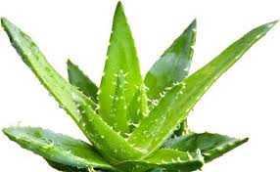
  CONCLUSIONES
• El recubrimiento comestible a base de Aloe Vera Aloe barbadensis miller aplicado sobre papaya y guayaba como alimentos de IV gama logró retardar cambios en variables fisicoquímicas como: pérdida de peso, incremento de sólidos solubles, aumento de pH, descenso de la acidez y crecimiento microbiano, con lo cual, se mantiene la calidad de: papaya hasta 10 días y guayaba por 8 días de almacenamiento.
• El recubrimiento comestible a base de Aloe Vera, prolongó el tiempo de vida útil de papaya dos días más que en guayaba, lo cual se debe a que la papaya presentó mejor adherencia al recubrimiento comestible.

Slide 49

• Los mejores tratamientos fueron; T6 (70% de gel y 10°C) para una conservación de 10 días en papaya y T5 (70% de gel y 4°C) para 8 días de conservación en guayaba; lapso de tiempo en que conservaron las propiedades organolépticas como: color, aroma, textura y sabor.
• El recubrimiento comestible con Aloe Vera al 70% dió como resultado un contenido de polifenoles de 3,45 mgAcGálico/g, con lo que se concluye que conserva su actividad antioxidante.

Slide 50
• El gel de Aloe Vera muestra un comportamiento sinérgico al mantener los parámetros de calidad tanto sensoriales como microbiológicos de las frutas como lo establece en la norma INEN 1 529-10.: papaya hasta 10 días de almacenamiento (T6) y guayaba hasta 8 días de almacenamiento (T5).
• Respecto a las características organolépticas como: color, aroma, textura y sabor se mantienen hasta los días indicados con la máxima concentración de Aloe vera, difiriendo en la temperatura; papaya recubierta T6 (70% aloe vera y 10°C) y guayaba recubierta T5 (70% aloe vera y 4°C), siendo estos tratamientos los más aceptados por los degustadores.

Slide 51
  CONCLUSIONES
• Con estos antecedentes se acepta la hipótesis alternativa, es decir, el recubrimiento con aloe vera y la temperatura de almacenamiento influyen en la calidad organoléptica, tiempo de vida útil y características fisicoquímicas de la papaya y la guayaba como alimentos de IV gama.

Slide 52
  RECOMENDACIONES

Slide 53
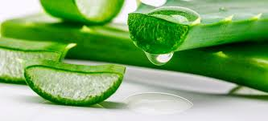
Investigar sobre la implementación de gel de Aloe Vera en la industria alimentaria para ofrecer productos de mejor calidad.
Investigar acerca de la conservación de frutas de IV gama, especialmente autóctonas.
Evaluar los mejores tratamientos: papaya recubierta T6 (70% aloe vera y 10°C) y guayaba recubierta T5 (70% aloe vera y 10°C) a diversas temperaturas de almacenamiento.

Slide 54
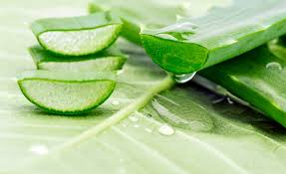
Evaluar otras técnicas de conservación de papaya y guayaba como alimentos de IV gama y comparar los resultados de esta investigación
Utilizar el método de vacío en el empaque de papaya y guayaba de IV gama para evaluar su tiempo de vida.
Estudiar la viscosidad y adherencia de las diferentes formulaciones de recubrimiento en relación a la superficie aplicada.

